Slide 1
C++习题课(4-6)

Slide 2
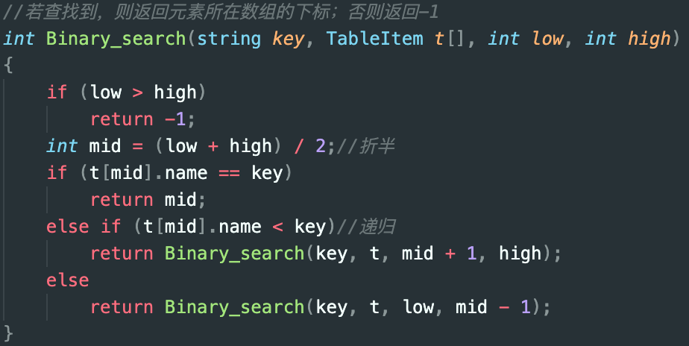
习题四：A25
25）写出例5-11名表查找中折半查找的递归函数。

Slide 3
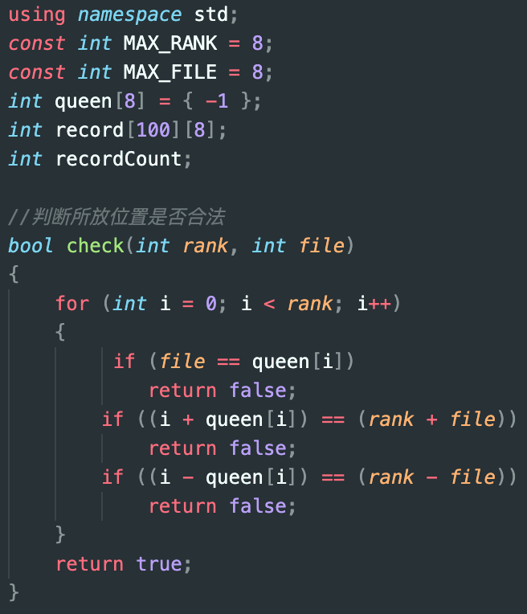
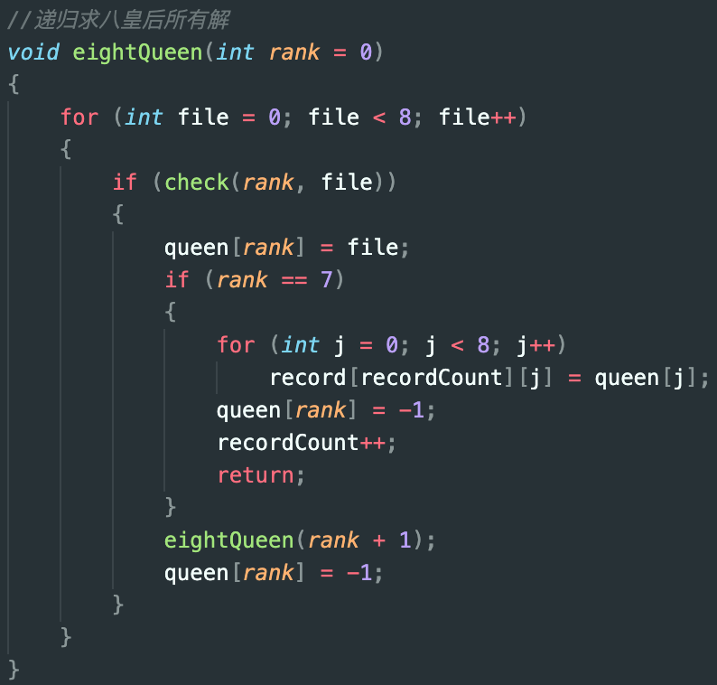
习题四：A26
26）编写一个程序解八皇后问题。八皇后问题是：设法在国际象棋的棋盘上放置八个皇后，使得其中 任何一个皇后所处的“行”、“列”以及“对角线”上都不能有其他皇后 。

Slide 4
习题四：A1~A3
1）从概念上讲，抽象与封装有什么不同？
抽象：强调结构外部可观察到的行为与该结构的内部实现无关。
封装：把一个语言结构的具体实现细节作为一个黑匣子对该结构的使用者隐藏起来封装考虑内部实现，抽象考虑外部行为。
2）对于一个类定义，哪些部分应放在头文件（.h）中，哪些部分放在实现文件（.cpp）中？
类定义放在头文件，类外定义的成员函数放在实现文件中。
3）对类成员的访问，C++提供了哪些访问控制？
public：访问不受限制
private：只在本类和友元中访问
protect：只在本类，派生类，友元中访问

Slide 5
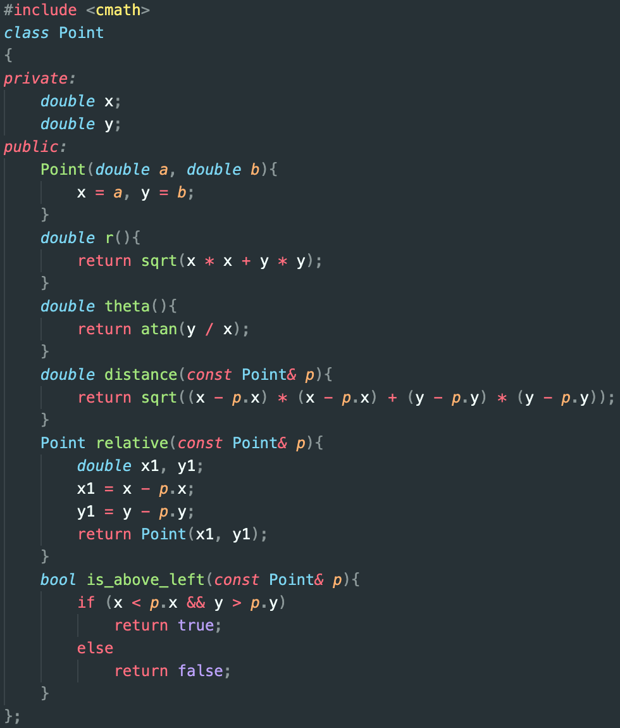
习题四：A13
13）定义一个描述二维坐标系中点对象的类Point，它具有下述成员函数：
  1）double r()；
  2）double theta()；
  3）double distance(const Point& p)；
  4）Point relative(const Point& p)；
  5）bool is_above_left(const Point& p)；

Slide 6
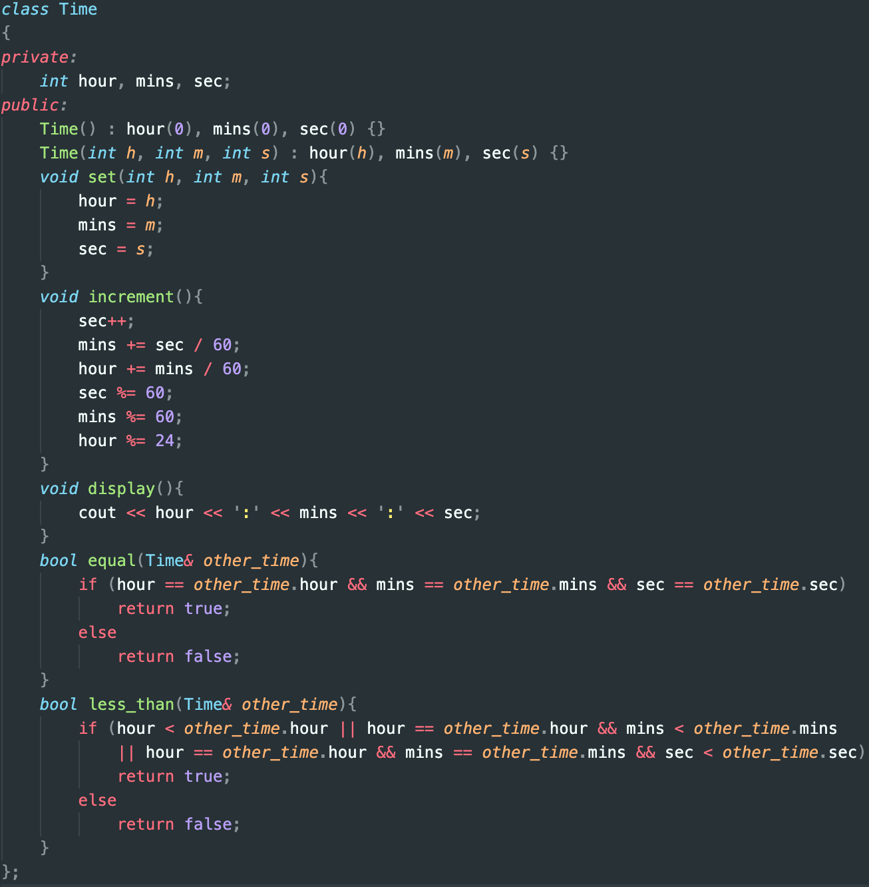
习题四：A14
14）定义一个时间类Time，它能表示时分秒，并提供以下操作：
  1）Time(int h, int m, int s) ；
  2）void set(int h, int m, int s)；
  3）void increment()；
  4）void display()；
  5）bool equal(Time& other_time)；
  6）bool less_than(Time& other_time)；

Slide 7
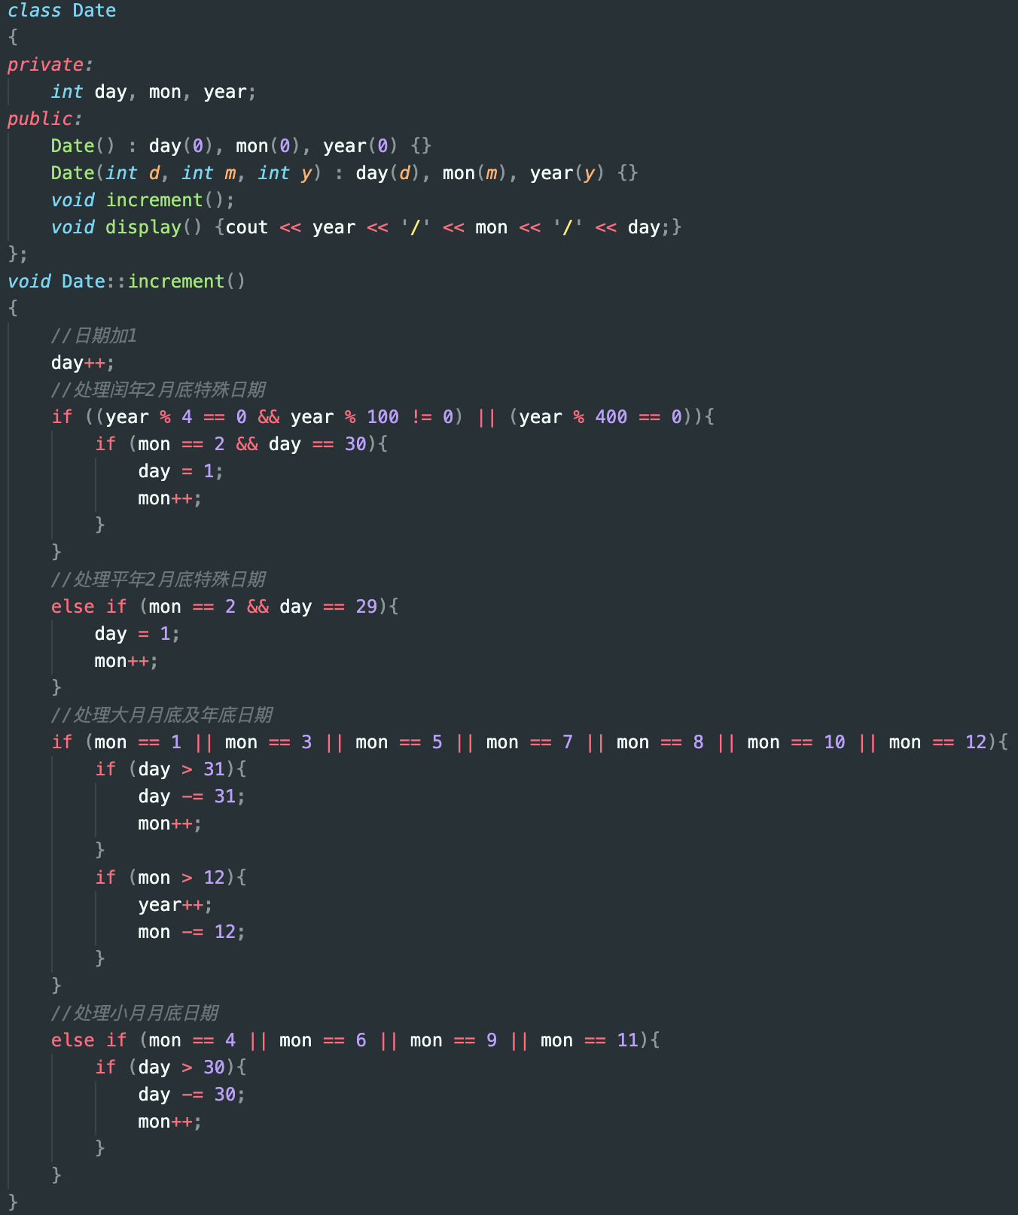
习题四：A15
15）定义一个日期类Date，它能表示年、月、日为其设计一个成员函数increment，它能把某个日期增加一天。

Slide 8
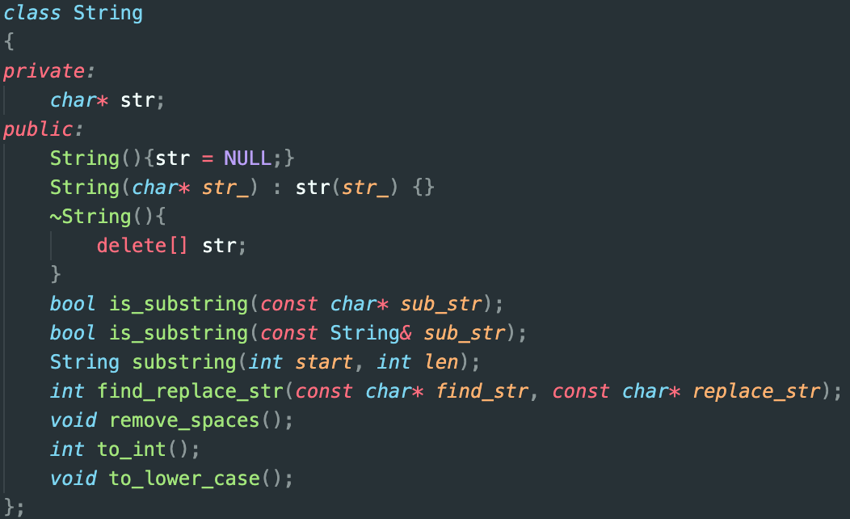
习题四：A16
16）为例6-4中的字符串类String增加下面的成员函数：
  1）bool is_substring(const char *sub_str);
  2）bool is_substring(const String &sub_str);
  3）String substring(int start, int len);
  4）int find_replace_str(const char *find_str, const char *replace_str);
  5）void remove_spaces();
  6）int to_int();
  7）void to_lower_case();

Slide 9
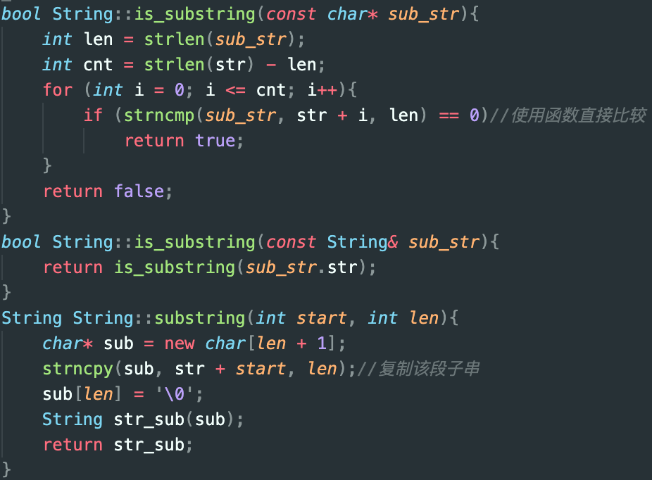
习题四：A16
16）为例6-4中的字符串类String增加下面的成员函数：
  1）bool is_substring(const char *sub_str);
  2）bool is_substring(const String &sub_str);
  3）String substring(int start, int len);
  4）int find_replace_str(const char *find_str, const char *replace_str);
  5）void remove_spaces();
  6）int to_int();
  7）void to_lower_case();

Slide 10
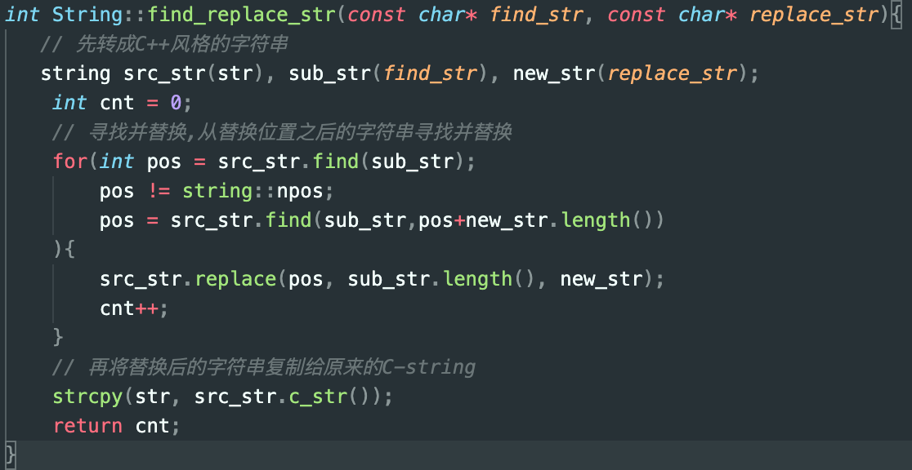
习题四：A16
16）为例6-4中的字符串类String增加下面的成员函数：
  1）bool is_substring(const char *sub_str);
  2）bool is_substring(const String &sub_str);
  3）String substring(int start, int len);
  4）int find_replace_str(const char *find_str, const char *replace_str);
  5）void remove_spaces();
  6）int to_int();
  7）void to_lower_case();

Slide 11
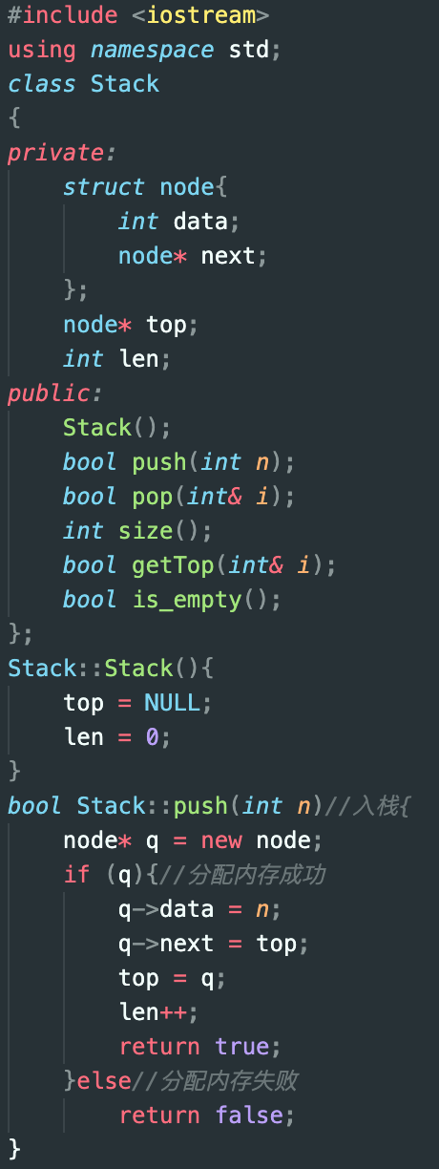
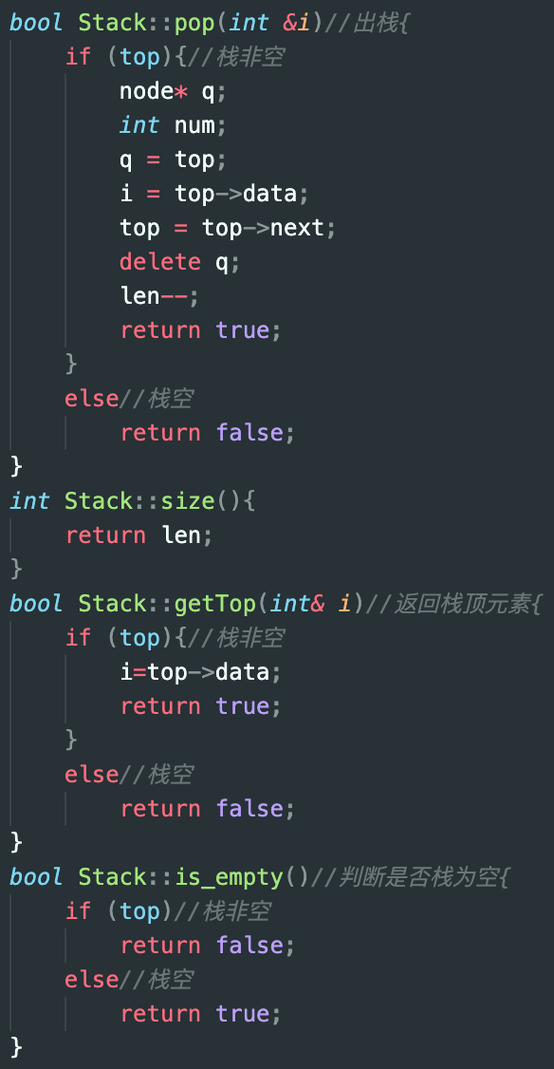
习题四：B1
1) 实现栈这种数据结构。要求：用链表形式来存储栈数据；实现栈的常用函数。

Slide 12
习题五：A4~A6
4）在C++中，this指针的作用是什么？
this指针存在于类的非静态成员函数中，指向被调用函数类实例的地址。
5）构造函数成员初始化表的作用是什么？
用于对类的成员进行初始化。当类中有常量或引用类型数据成员时，如果类中定义了构造函数，一定要在定义的所有构造函数的成员初始化表中对它们进行初始化。
6）拷贝构造函数的作用是什么？何时会调用拷贝构造函数？
拷贝构造函数用于创建对象时用同类对象对其初始化使用。调用拷贝构造函数的情况如下：
1）定义对象时
2）将对象作为值参数传给函数
3）对象作为返回值。

Slide 13
习题五：A7~A9
7）对于一个类A，为什么下面的构造函数不合法？ A(A x);
该构造函数如果合法的话，将会拷贝一个A类的对象x。但因为A（A x）的x前没有加引用符号(&)，所以对象x作为值参数传递，需要先对x进行拷贝，这样就陷入无限递归。所以这样的构造函数不合法。
8）在创建包含成员对象的类的对象时，为什么首先要初始化成员对象？
包含成员对象的构造函数中可能用到成员对象，若未初始化则会用到未初始化的对象，构造函数则没有意义。
9）何时需要定义析构函数？
对象创建后申请一部分动态内存空间并且未归还，则定义析构函数在其消亡时归还。

Slide 14
习题五：A10~A12
10）静态数据成员的作用是什么？静态数据成员如何初始化？
静态数据成员用于解决同一个类的对象的数据共享。静态数据成员往往要在类的外部进行初始化（static的整型常量和枚举类型常量成员可以在类定义中进行初始化）。
11）类作用域与局部作用域有什么不同？
局部作用域从声明点开始到块结束处为止。
类作用域为类定义和相应成员函数定义范围。范围内成员函数对数据成员具有无限制访问权。
12）在定义一个包含成员对象的类时，表示成员对象的数据成员何时定义为成员对象指针和成员对象本身？
对象b作为另一对象a组成成分，且关系不会变化时，定义为成员对象；若组成关系会发生变化或b不属于a的一部分，只是有关联，则定义为对象指针。

Slide 15
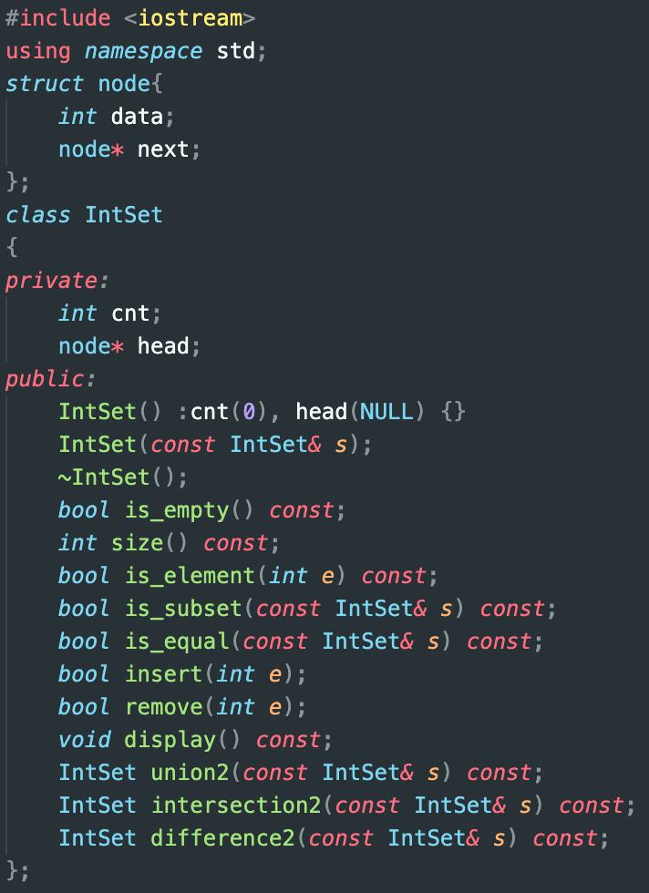
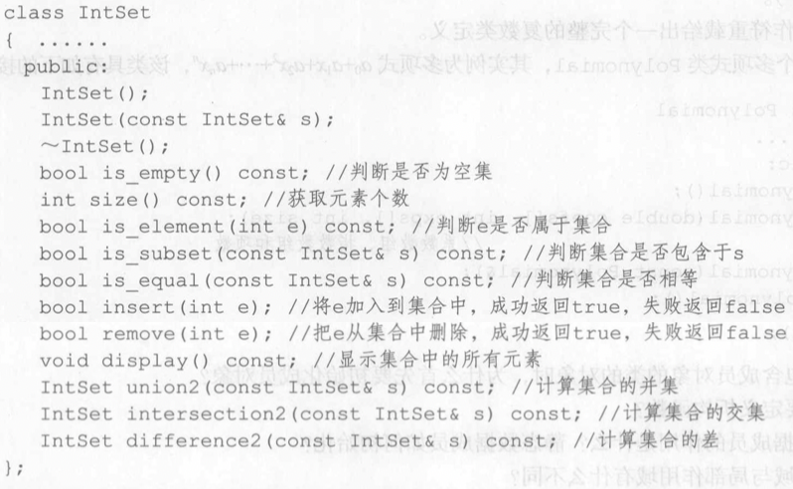
习题五：A17
17）定义一个元素类型为int，元素个数不受限制的集合类IntSet，该类型具有下面的接口：

Slide 16
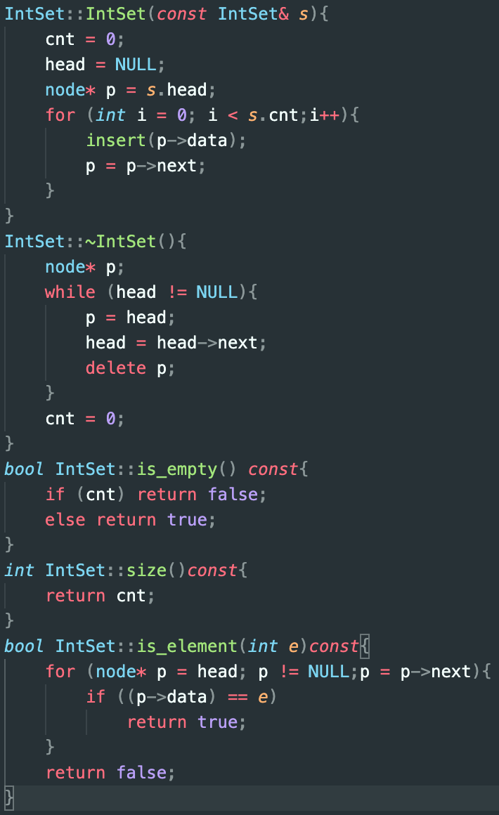
习题五：A17
17）定义一个元素类型为int，元素个数不受限制的集合类IntSet，该类型具有下面的接口：

Slide 17
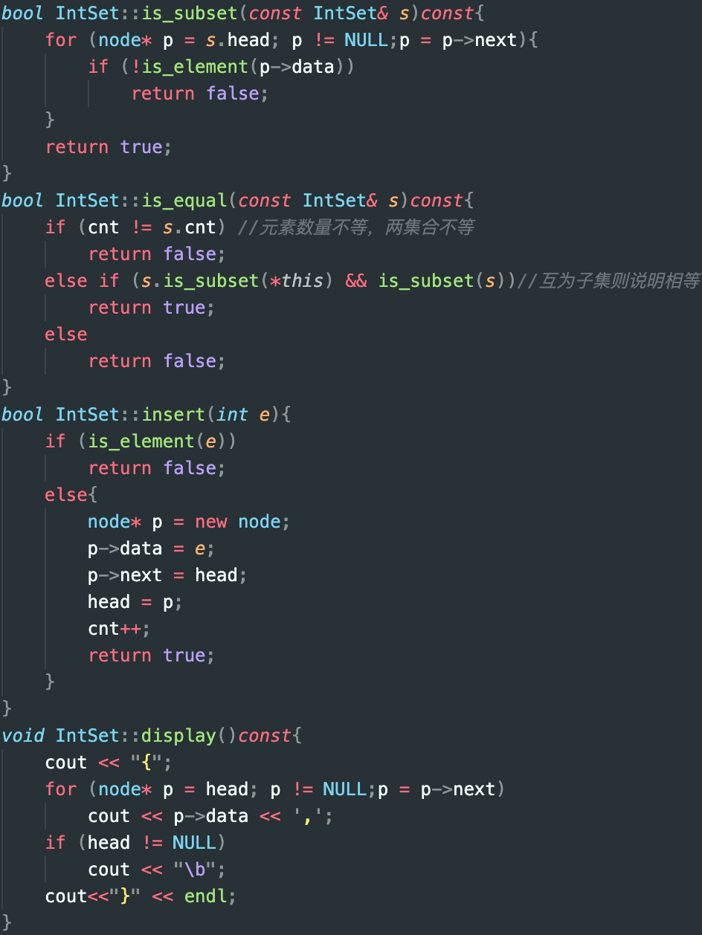
习题五：A17
17）定义一个元素类型为int，元素个数不受限制的集合类IntSet，该类型具有下面的接口：

Slide 18
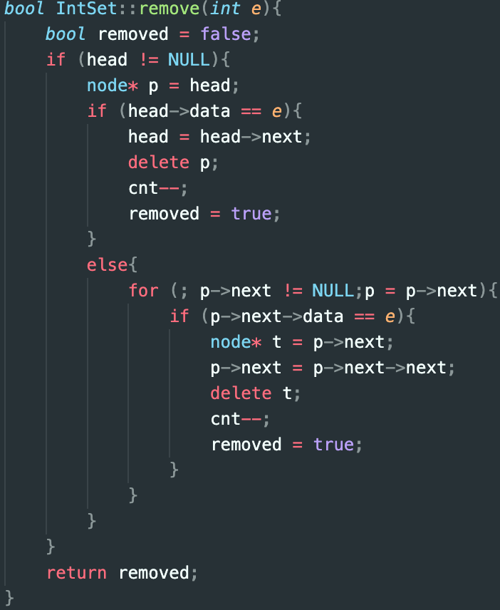
习题五：A17
17）定义一个元素类型为int，元素个数不受限制的集合类IntSet，该类型具有下面的接口：

Slide 19
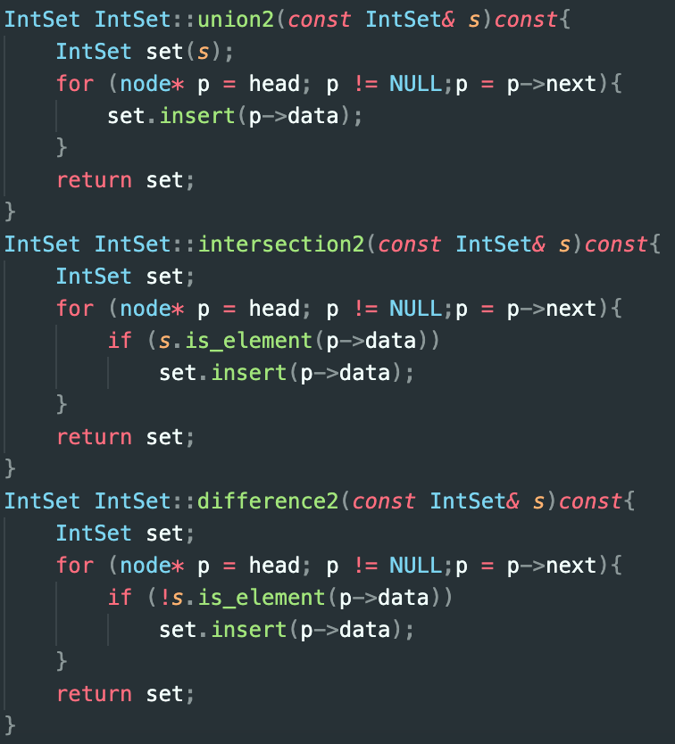
习题五：A17
17）定义一个元素类型为int，元素个数不受限制的集合类IntSet，该类型具有下面的接口：

Slide 20
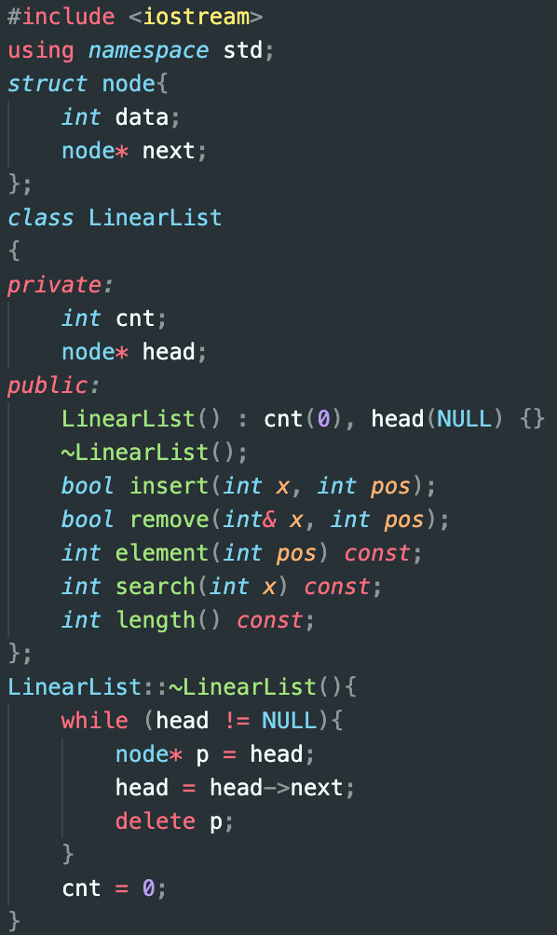
习题五：A18
18）定义一个由int型元素所构成的线性表类LinearList，它有下面的成员函数：
  bool insert(int x, int pos);
  bool remove(int& x, int pos);
  int element(int pos) const;
  int search(int x) const;
  int length() const;

Slide 21
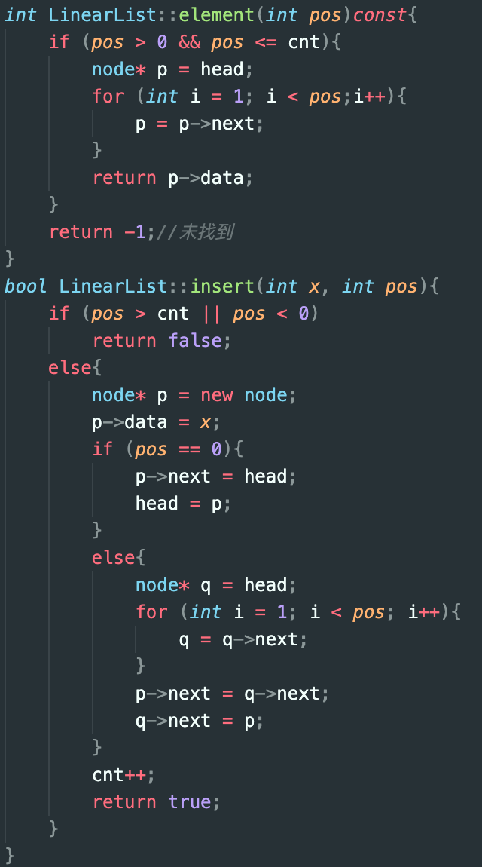
习题五：A18
18）定义一个由int型元素所构成的线性表类LinearList，它有下面的成员函数：
  bool insert(int x, int pos);
  bool remove(int& x, int pos);
  int element(int pos) const;
  int search(int x) const;
  int length() const;

Slide 22
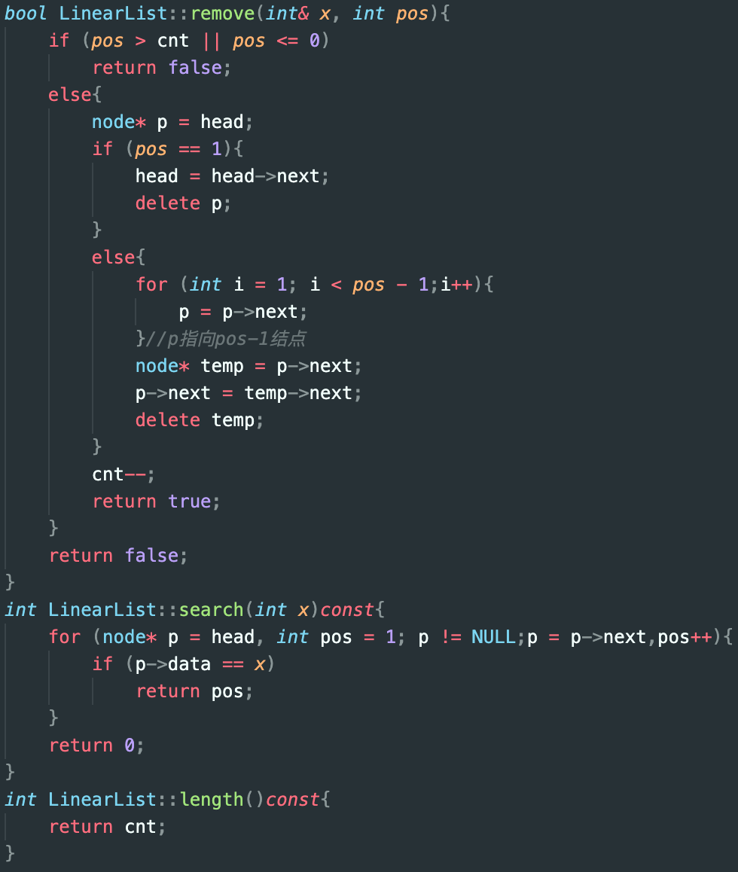
习题五：A18
18）定义一个由int型元素所构成的线性表类LinearList，它有下面的成员函数：
  bool insert(int x, int pos);
  bool remove(int& x, int pos);
  int element(int pos) const;
  int search(int x) const;
  int length() const;

Slide 23
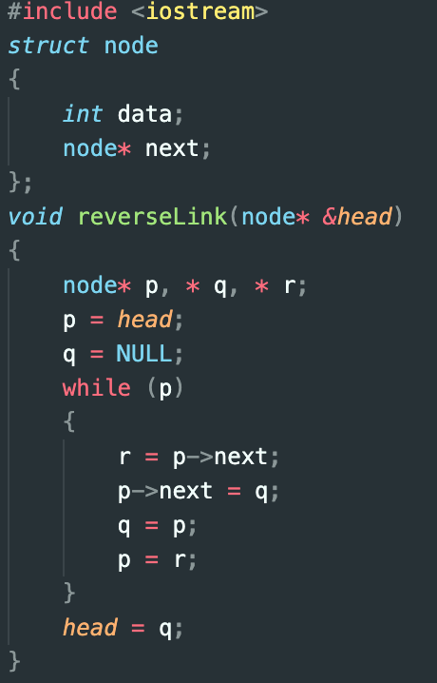
习题五：B1
1）编程题，设计一个算法，通过遍历一趟，将链表中所有结点的链接方向逆转，仍利用原表的存储空间。

Slide 24
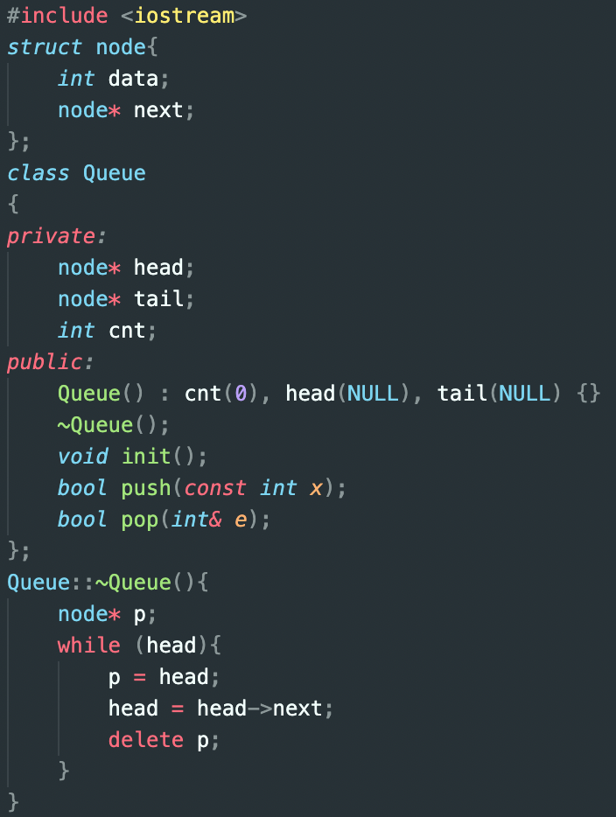
习题五：B2
2）编程题，请自己百度学习“队列”这种数据结构，然后用链表实现队列类Queue。请在类中定义它的三种操作：初始化操作，出队列，入队列操作。

Slide 25
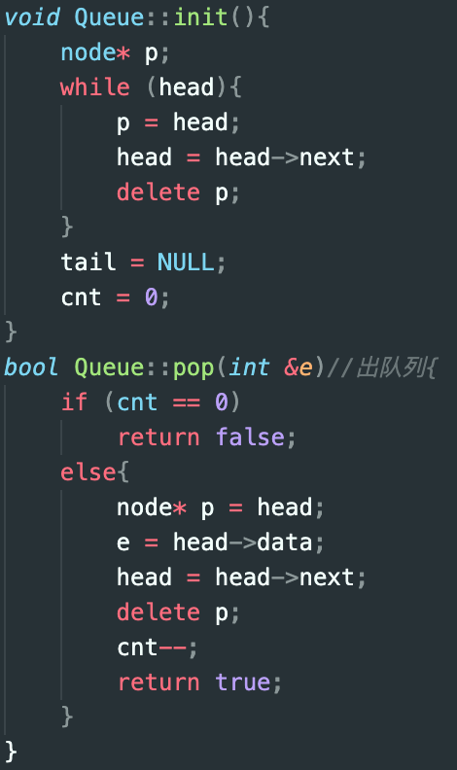
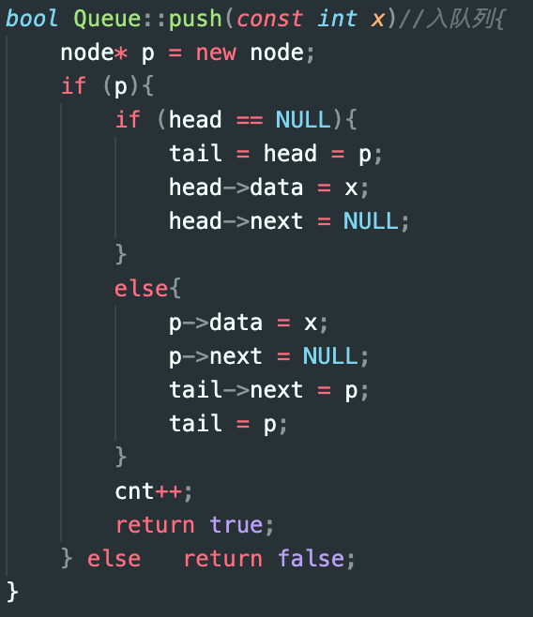
习题五：B2
2）编程题，请自己百度学习“队列”这种数据结构，然后用链表实现队列类Queue。请在类中定义它的三种操作：初始化操作，出队列，入队列操作。

Slide 26
习题六：A21、A22
21）为什么要对操作符进行重载？操作符重载会带来什么问题？
操作符重载可以按通常习惯对某个类的对象进行操作，提高语言的灵活性和可扩充性，使得C++操作符除了能对基本数据类型和构造数据类型的数据进行操作外，也能用它们来对类的对象进行操作。操作符重载可能导致运算符的原本定义难以使用，或让人难以分辨运算符的真实含义。
22）操作符重载有哪两种形式？这两种形式有什么区别？
一种是作为成员函数重载操作符，一种是全局函数重载。当操作符作为类的非静态成员函数来重载时，双目操作符重载只需提供一个参数，单目不需提供参数且操作数必须是类对象 ；当作为全局函数重载时，如果函数中需要访问参数类的非public成员，则要把该全局的操作符重载函数说明成参数类的友元。一般来讲，单目运算符最好重载为成员函数，双目运算符最好重载为友元函数。=、[]、()、-＞以及所有的类型转换运算符只能作为成员函数重载。

Slide 27
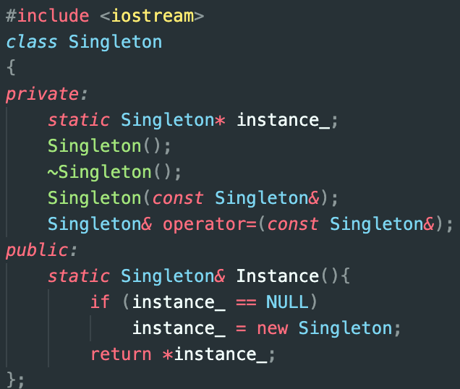
习题六：A19
19）定义一个类A，使得在程序中只能创建一个该类的对象，当试图创建该类的第二个对象时，返回第一个对象的指针。

Slide 28
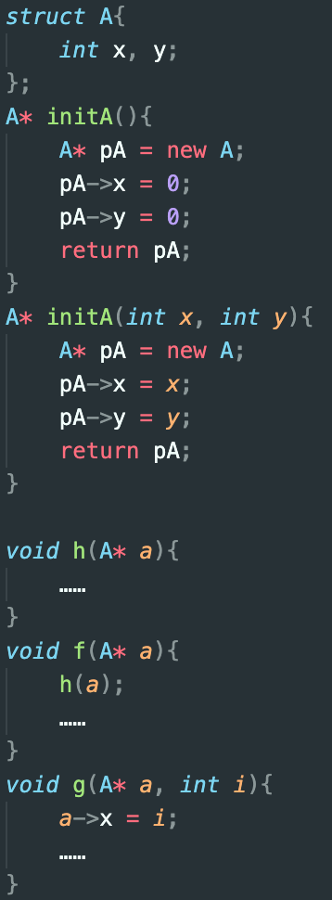
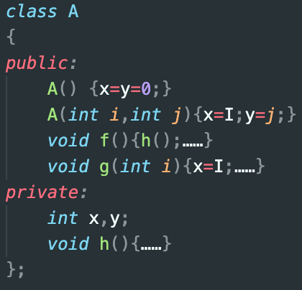
习题六：A20
20）对于下面的类A，如何用C++的非面向对象语言成分来实现它？

Slide 29
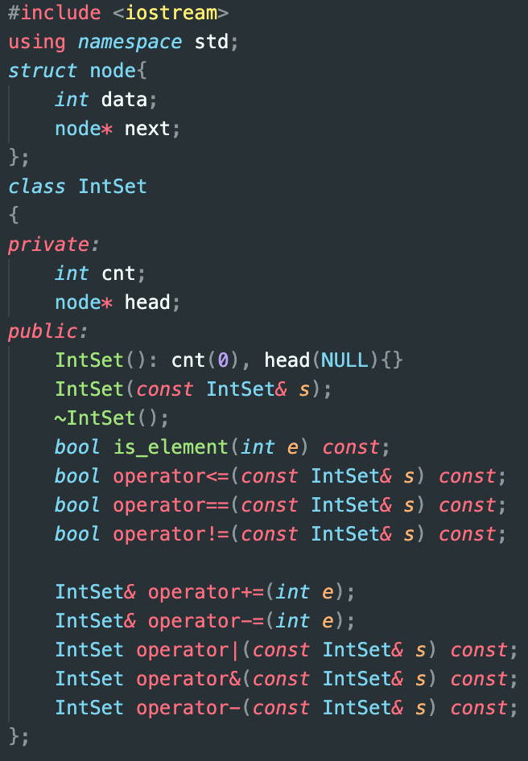
习题六：A26
26）用操作符重载重新实现第17题集合类的一些操作：<= （包含于）、==（相等）、!=（不等）、|（并集）、&（交集）、-（差集）、+=（增加元素）、-=（删除元素）等。

Slide 30
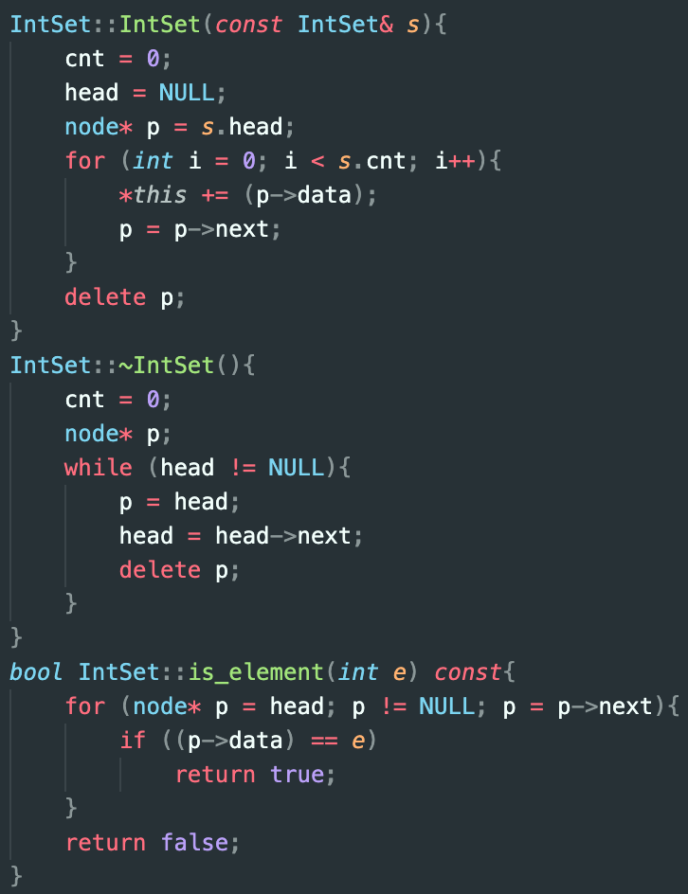
习题六：A26
26）用操作符重载重新实现第17题集合类的一些操作：<= （包含于）、==（相等）、!=（不等）、|（并集）、&（交集）、-（差集）、+=（增加元素）、-=（删除元素）等。

Slide 31
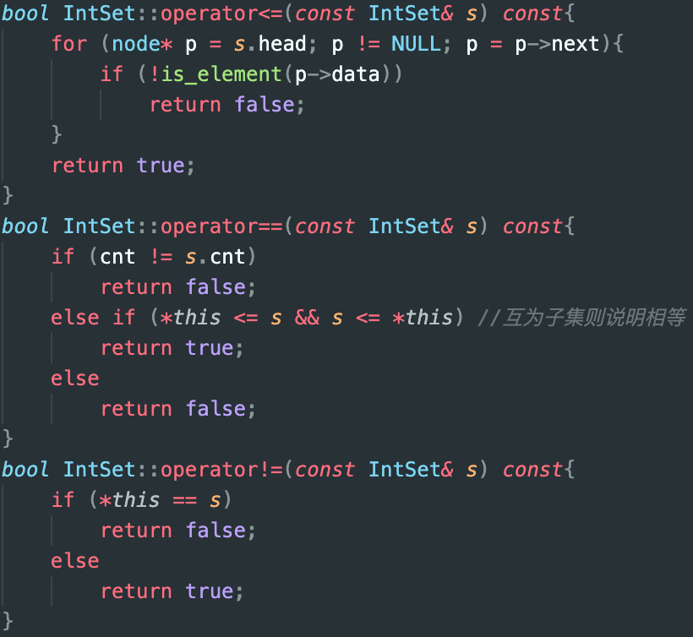
习题六：A26
26）用操作符重载重新实现第17题集合类的一些操作：<= （包含于）、==（相等）、!=（不等）、|（并集）、&（交集）、-（差集）、+=（增加元素）、-=（删除元素）等。

Slide 32
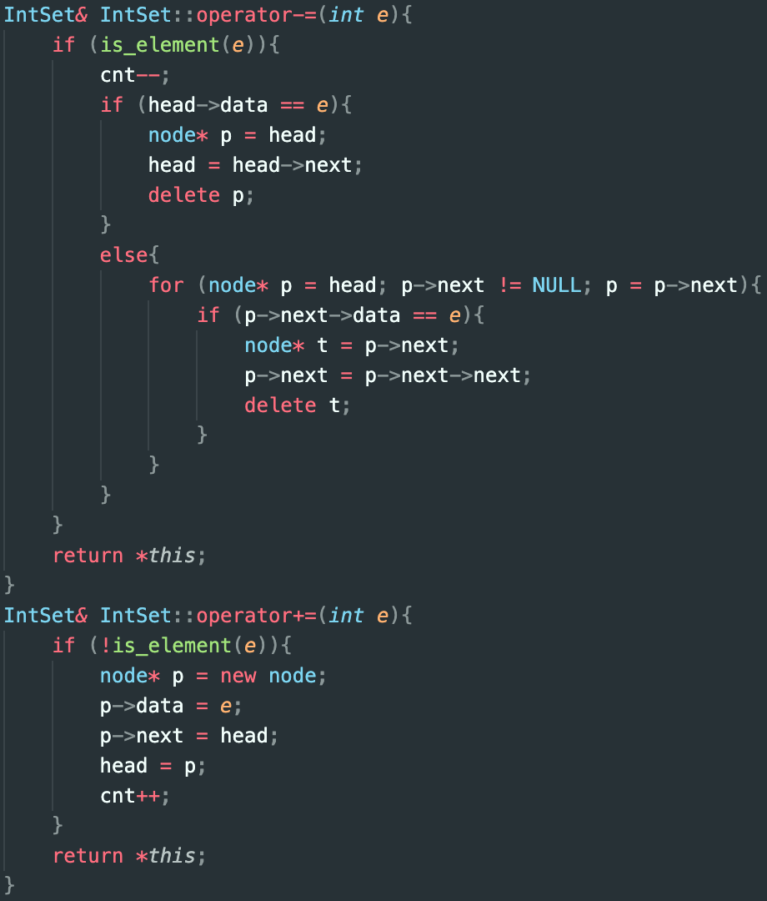
习题六：A26
26）用操作符重载重新实现第17题集合类的一些操作：<= （包含于）、==（相等）、!=（不等）、|（并集）、&（交集）、-（差集）、+=（增加元素）、-=（删除元素）等。

Slide 33
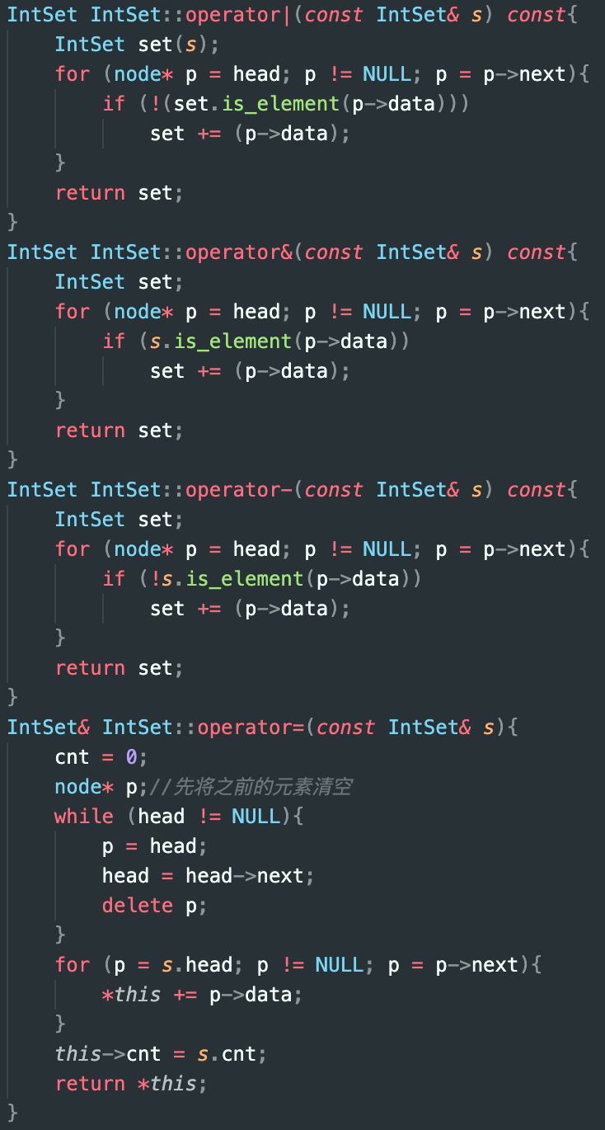
习题六：A26
26）用操作符重载重新实现第17题集合类的一些操作：<= （包含于）、==（相等）、!=（不等）、|（并集）、&（交集）、-（差集）、+=（增加元素）、-=（删除元素）等。

Slide 34
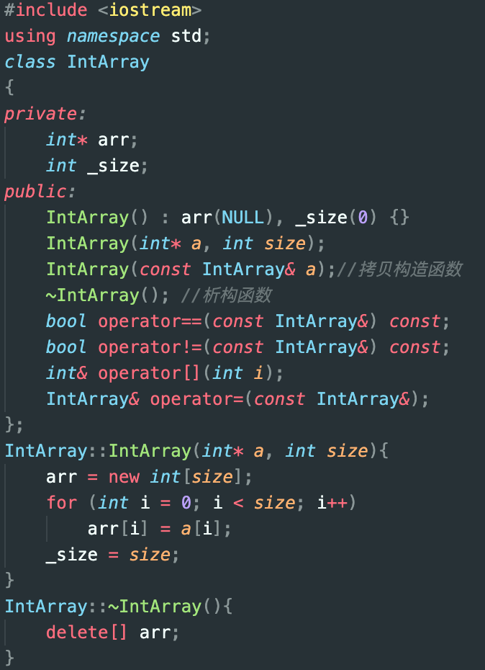
习题六：A27
27）定义一个带下标范围检查、数组整体赋值和比较功能的一维int型数组类：IntArray。

Slide 35
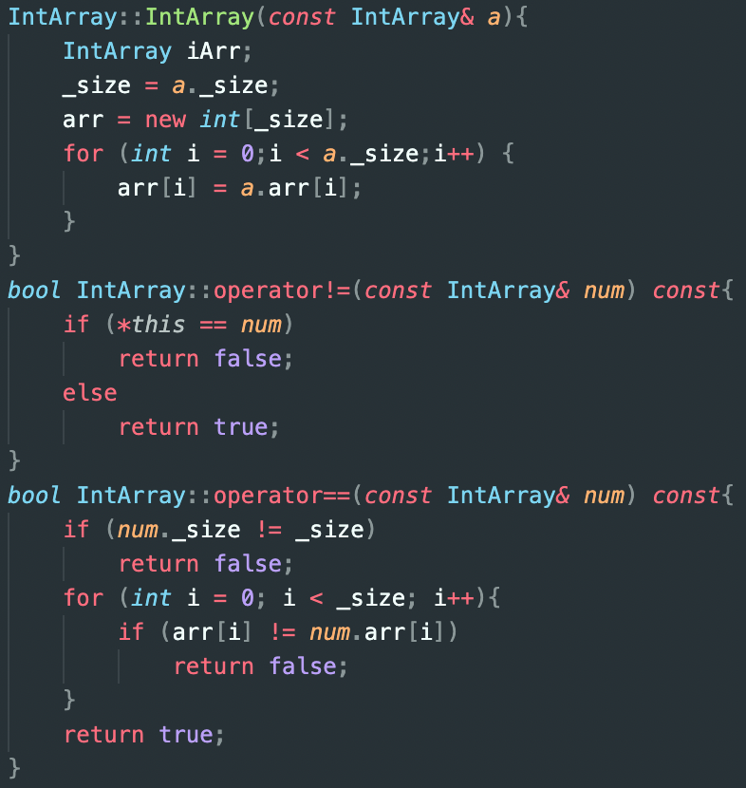
习题六：A27
27）定义一个带下标范围检查、数组整体赋值和比较功能的一维int型数组类：IntArray。

Slide 36
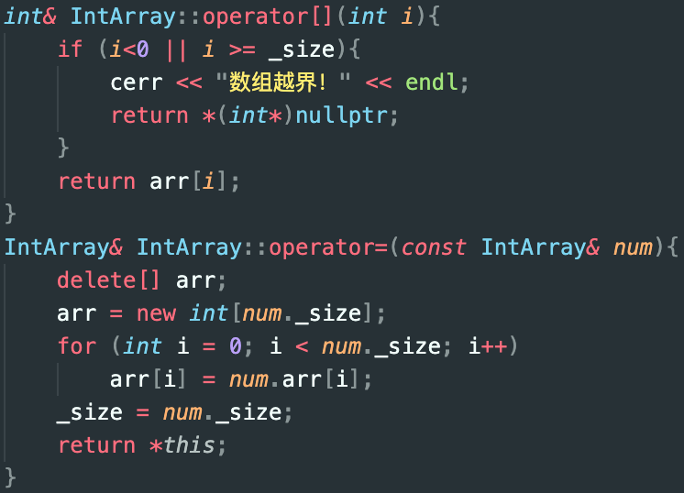
习题六：A27
27）定义一个带下标范围检查、数组整体赋值和比较功能的一维int型数组类：IntArray。

Slide 37
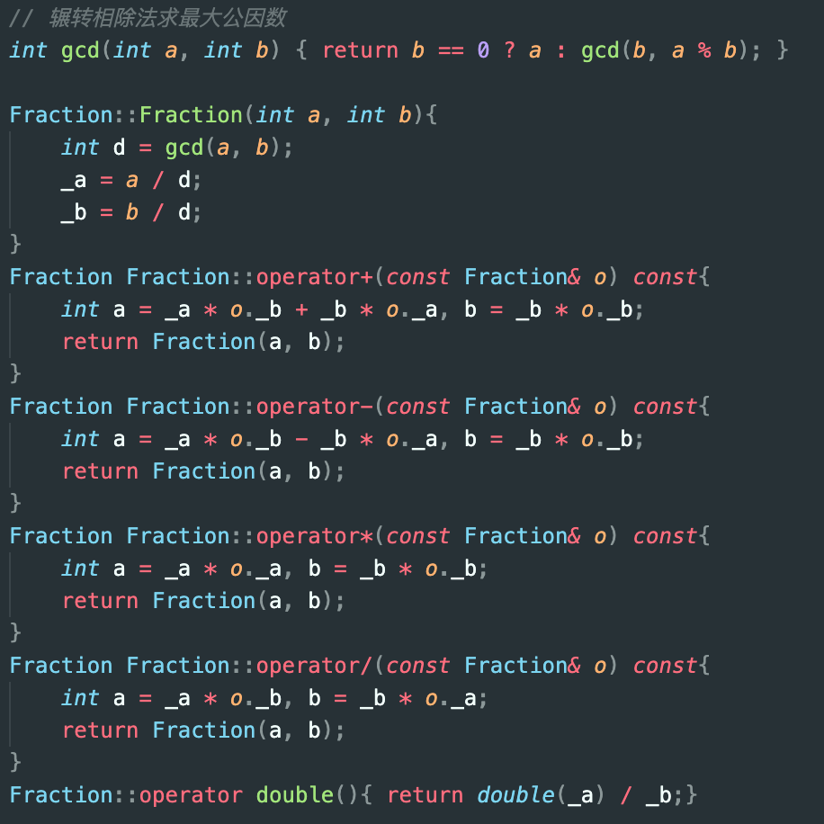
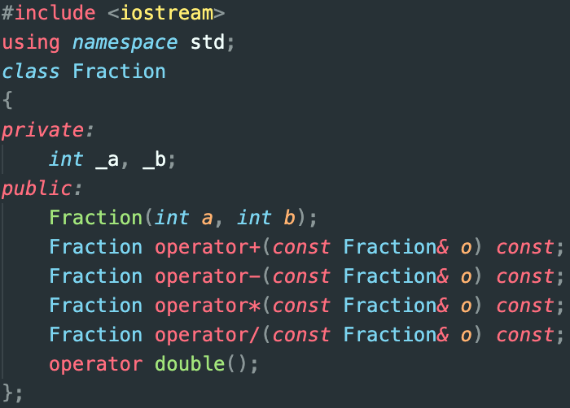
习题六：A30
30）定义一个数学上的“分数”类Fraction，用它能实现分数之间以及分数与double型之间的+、-、*、/等基本运算，其中，分数与double型数据的计算结果为double型。

